Slide 1

Event Sourcing und Domain-Driven Design als Fundament für KI-getriebene Anwendungen

Slide 2
Sia Consulting GmbH
IT Consulting seit 2016, Umfirmierung zu GmbH 2023
KI Expertise
Cloud Expertise
DSGVO Expertise
Team von 9 Expert*innen

Slide 3
Speaker – Sia Ghassemi
CEO/Founder of Sia Consulting GmbH
Cloud-Consulting
Cloud-Development
Cloud-Security
Domain Moddeling / DDD
Trainings
GenAI Development
Microsoft Azure AI MVP
@dersia.bsky.social

Slide 4
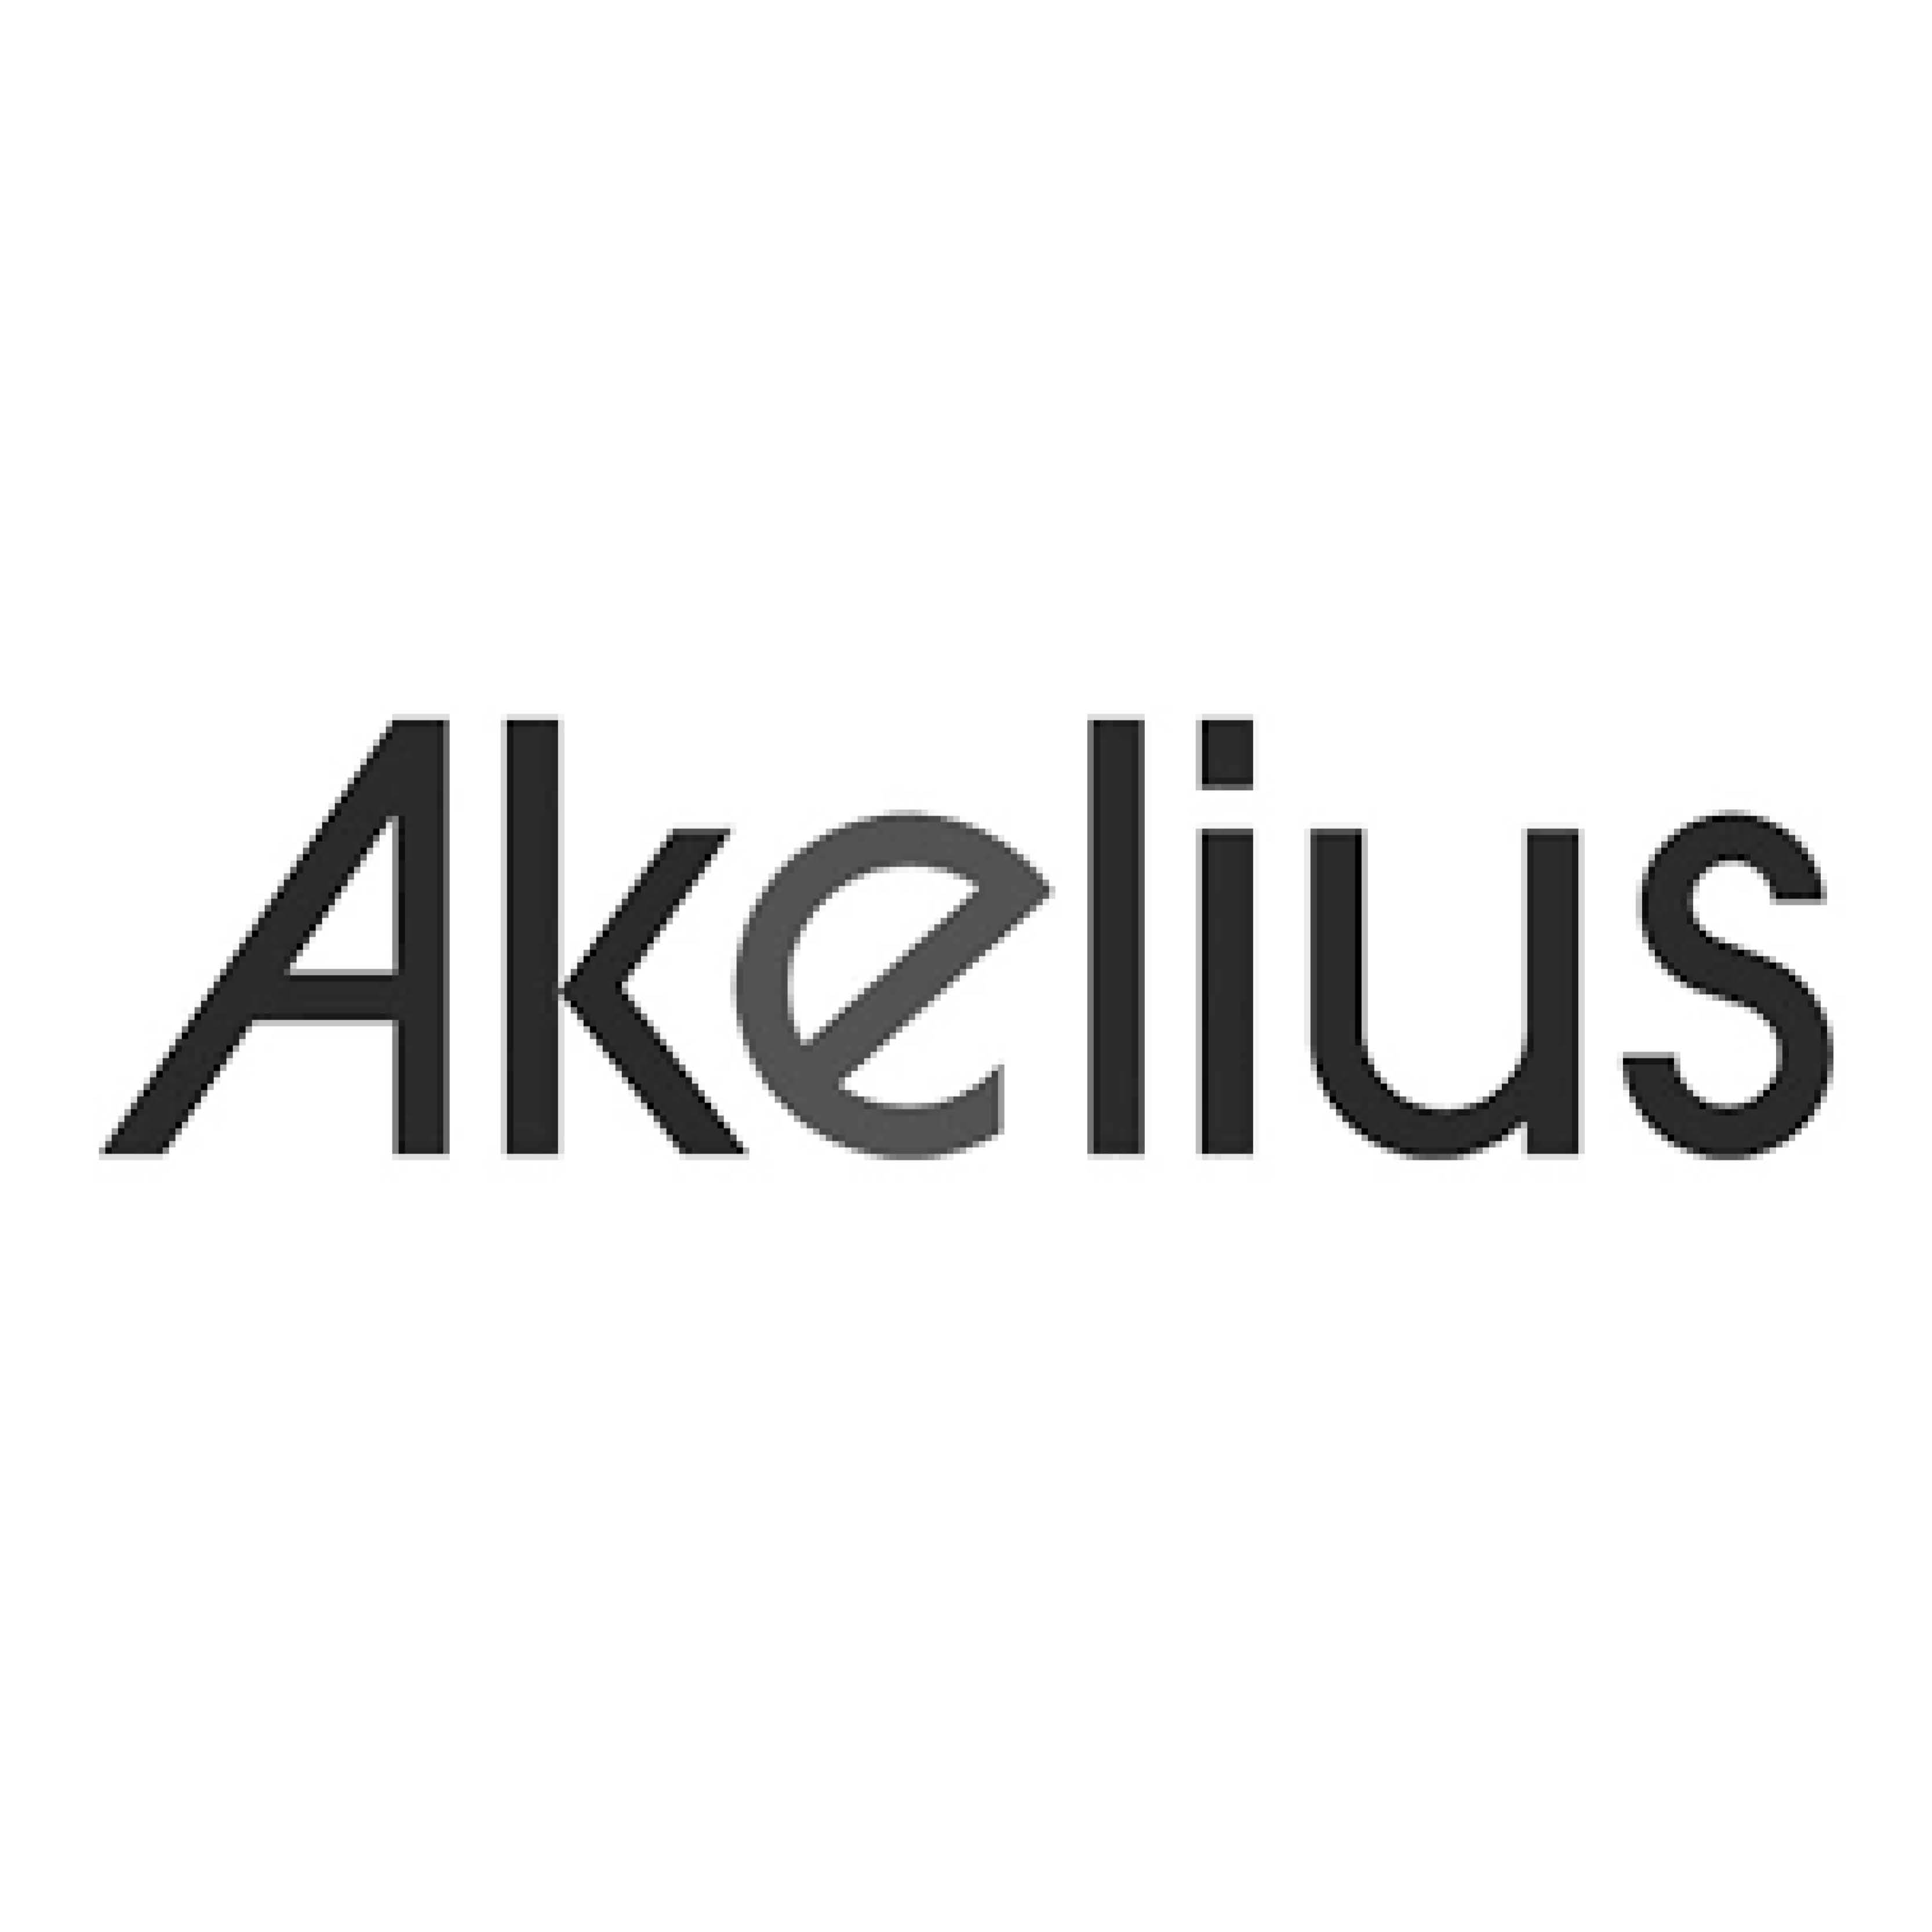








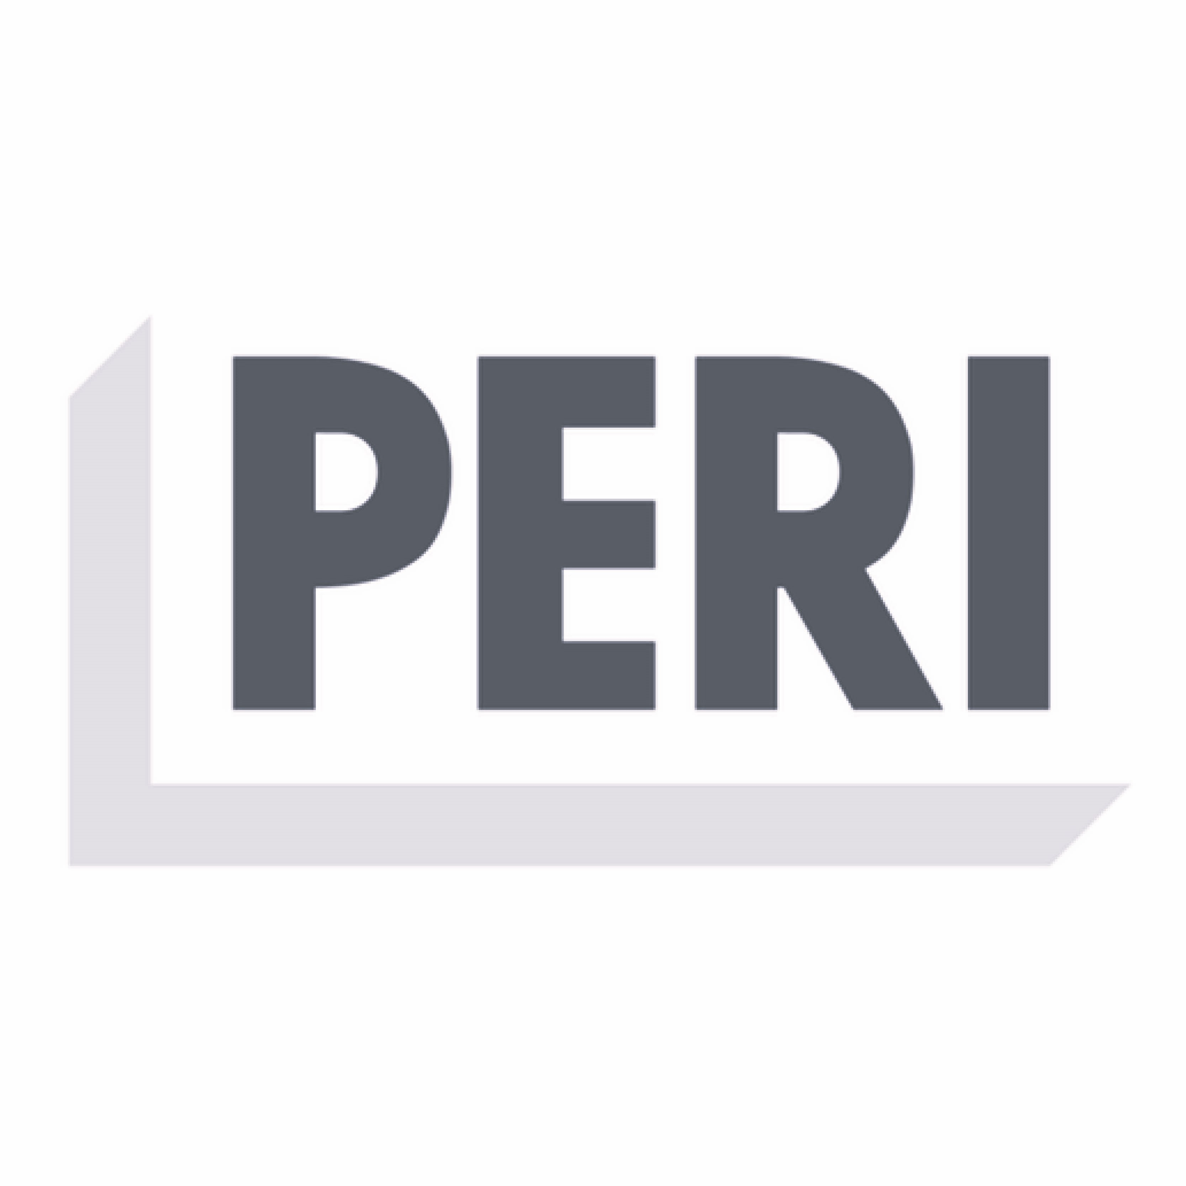



Sia Consulting GmbH – Kund*innen

Slide 5


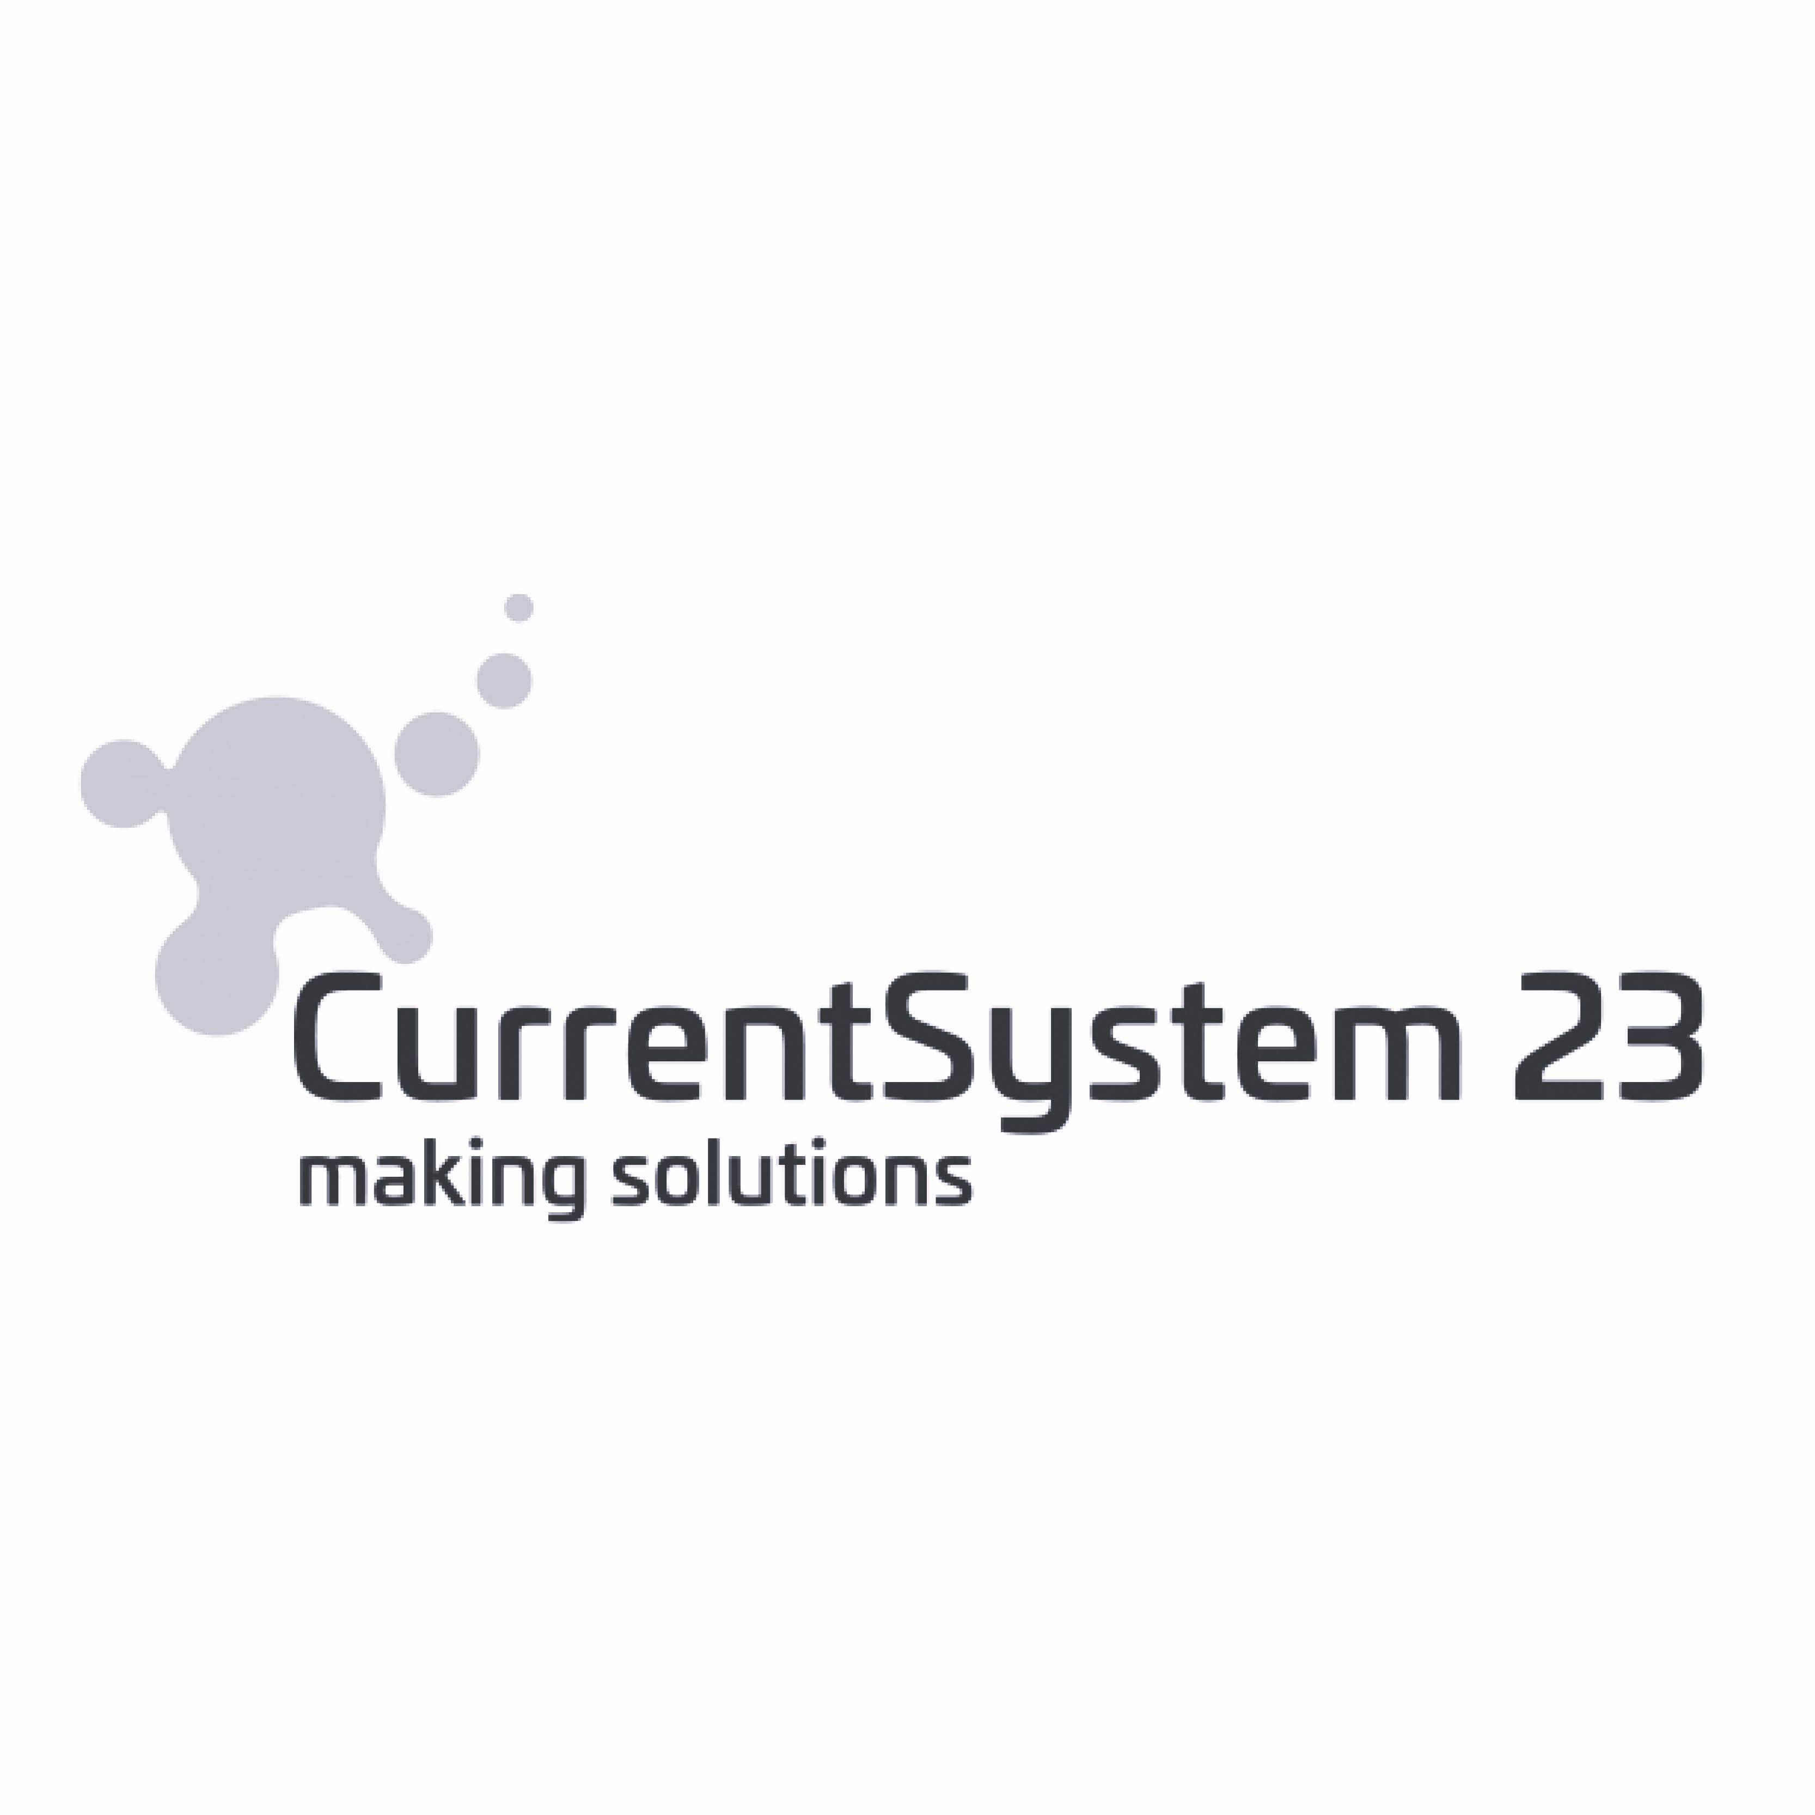




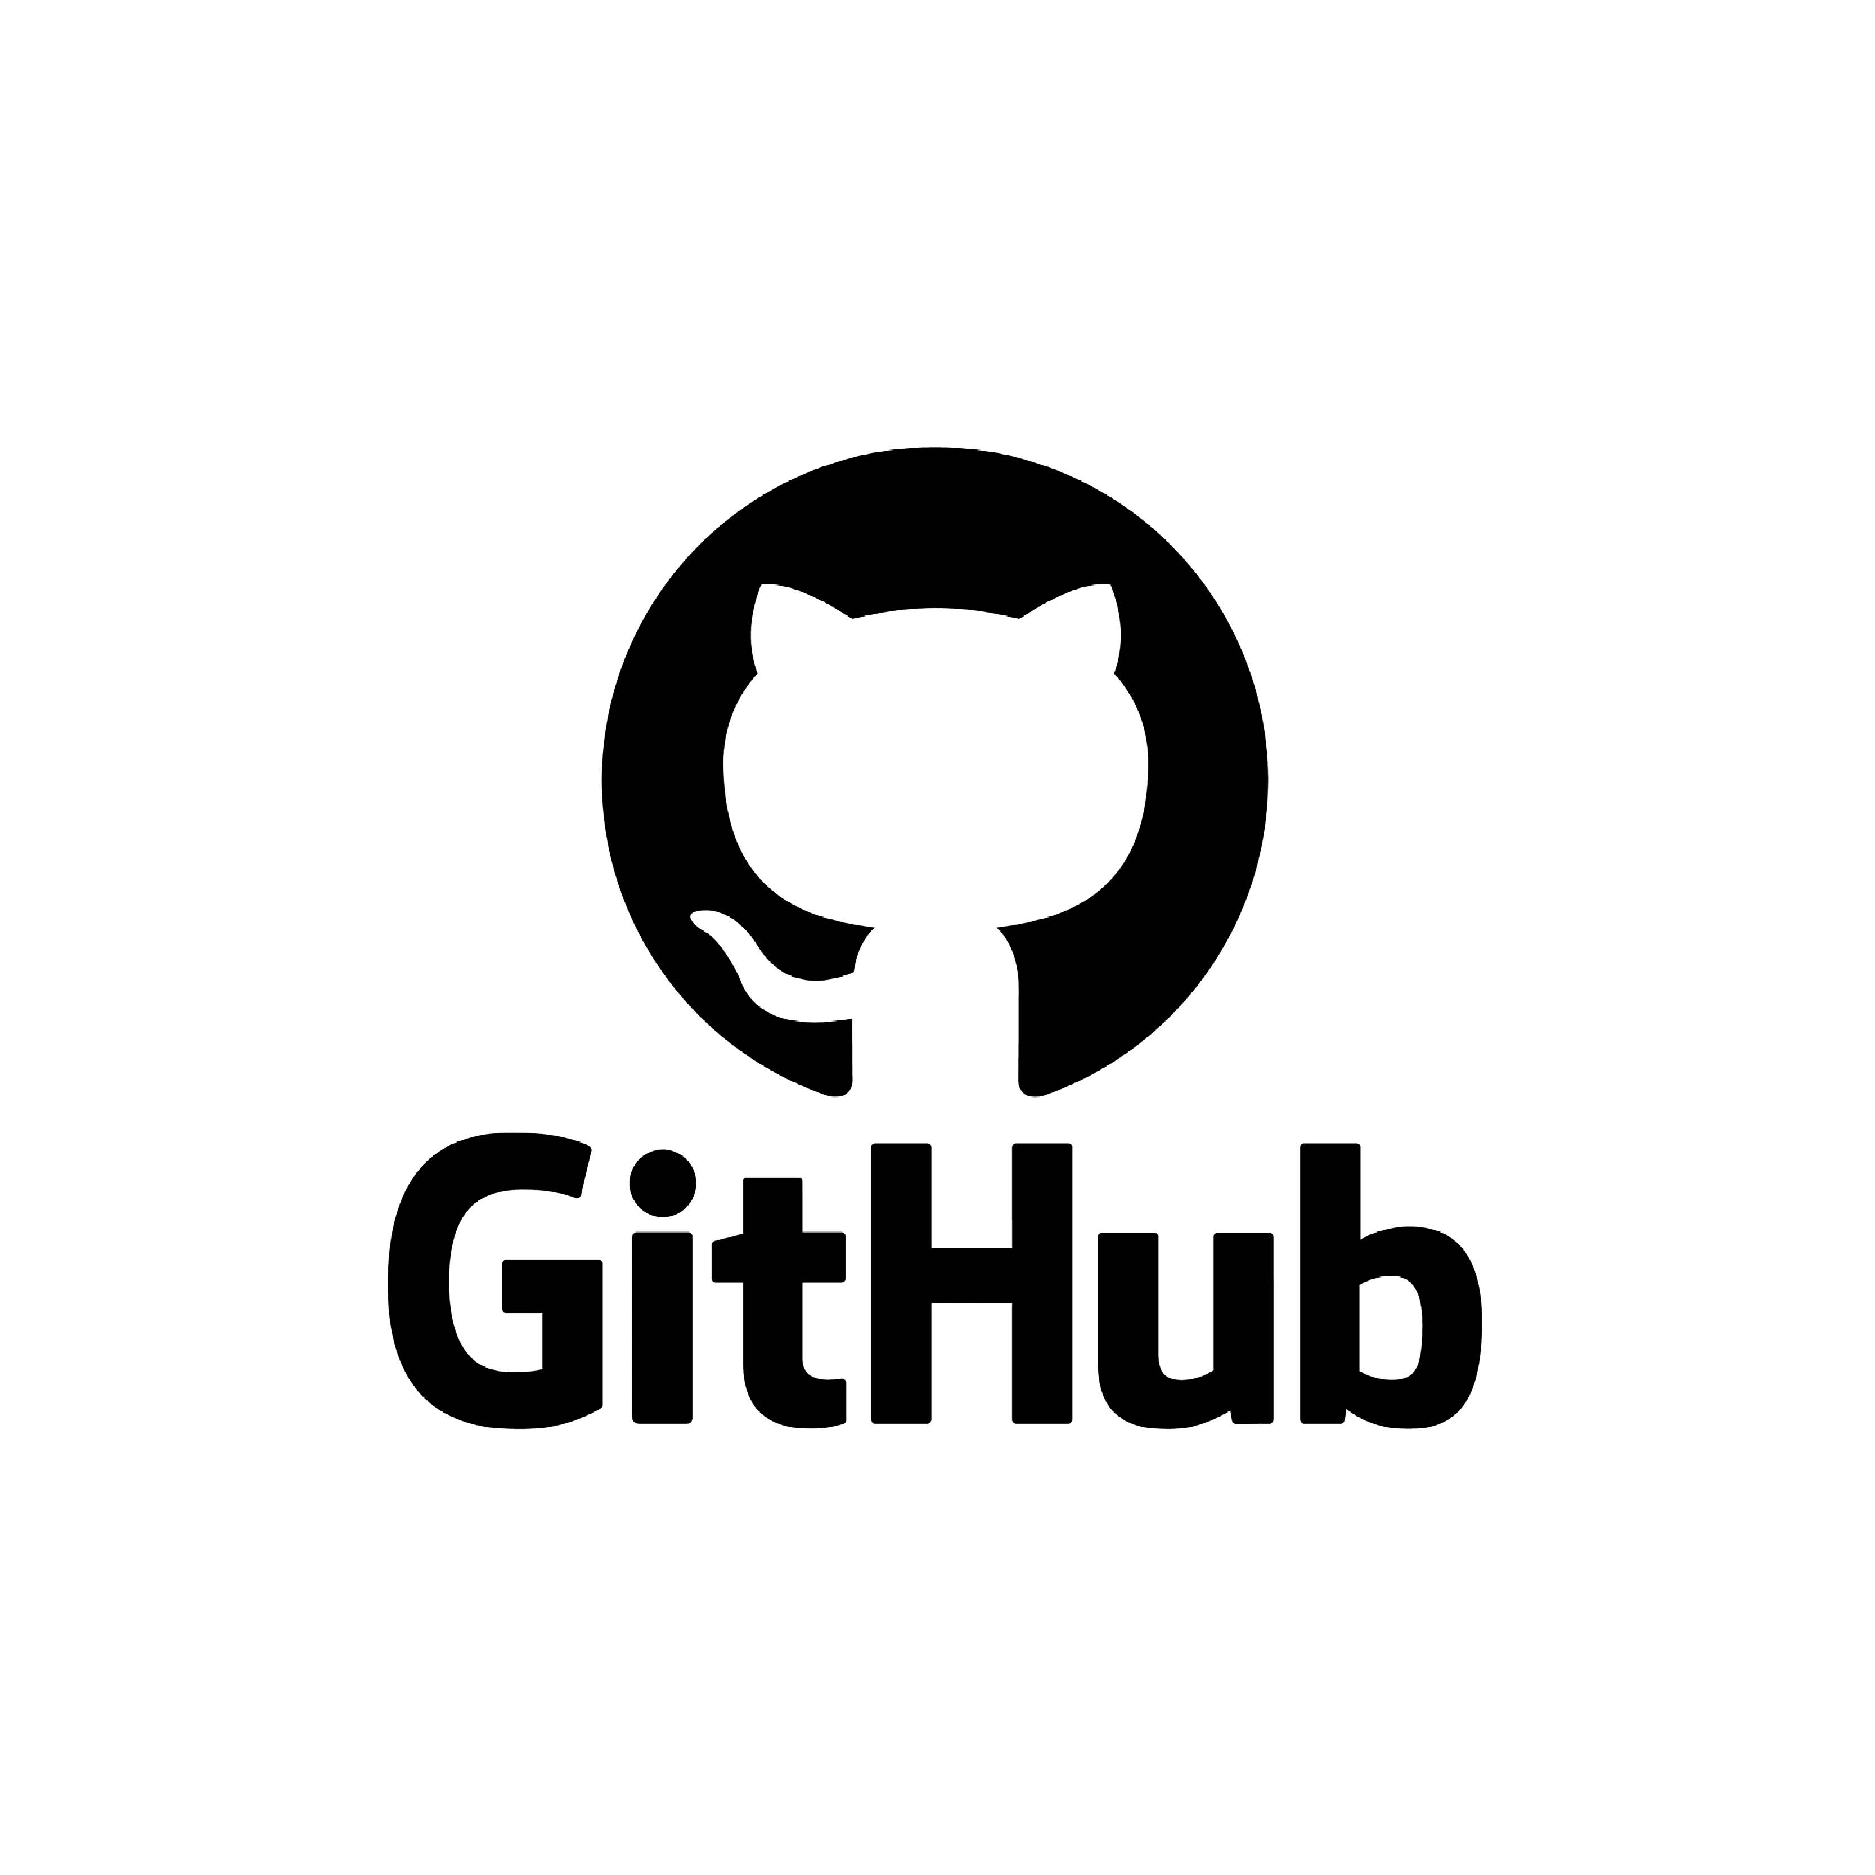
Sia Consulting GmbH – Partner*innen

Slide 6
Event Sourcing und Domain-Driven Design als Fundament für KI-getriebene Anwendungen
In einer Ära, in der KI-getriebene Anwendungen wie Large Language Models (LLMs) immer wichtiger werden, brauchen wir robuste Architekturen, um die Komplexitäten dieser Systeme zu meistern.
Event Sourcing erlaubt eine präzise Nachvollziehbarkeit und Historie, während Domain-Driven Design (DDD) eine klare Verbindung zwischen Technik und geschäftlichen Anforderungen schafft.

Slide 7
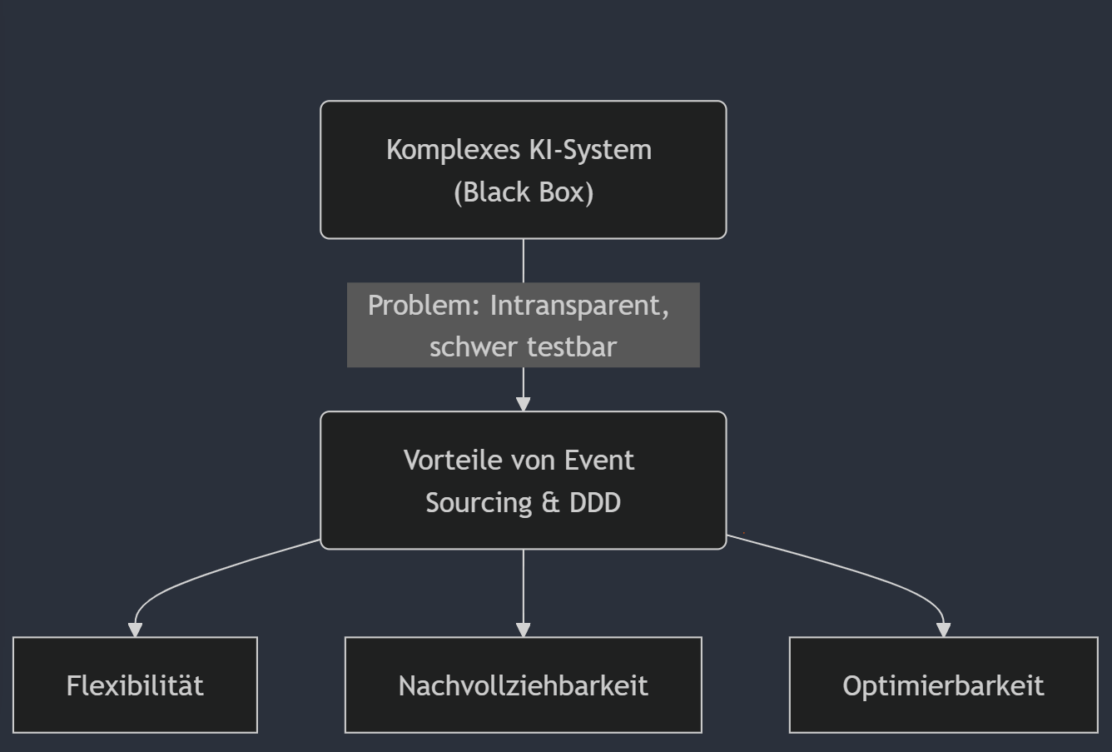
Warum Event Sourcing & DDD für GenAI?
KI-Modelle/LLMs
Hohe Anforderungen an Nachvollziehbarkeit, Optimierung und Domänenorientierung.
Fehler und Anpassungen müssen effizient nachvollzogen und adressiert werden.
Event Sourcing
Schaffung eines "vollständigen Gedächtnisses".
Domain Driven Design
Die Übersetzung geschäftlicher Logiken und Anforderungen in technische Lösungen.

Slide 8
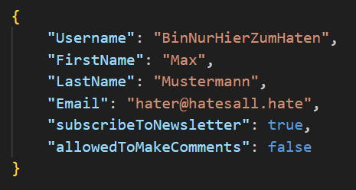
Was ist Event Sourcing?
Kernidee:
"Alles, was passiert, wird als Ereignis gespeichert. Diese Ereignisse sind unveränderlich und bilden die einzige Quelle der Wahrheit.„
Schlüsselprinzipien:
Der Zustand wird aus einer fortlaufenden Sequenz von Ereignissen aufgebaut.
Ereignisse können erneut "abgespielt" werden, um vergangene Zustände zu rekonstruieren.
Vorteile für GenAI:
Modelle können auf Basis historischer Daten neu trainiert werden.
Volle Nachvollziehbarkeit aller Entscheidungen und Ergebnisse.
Event 1: UserRegistriert
Event 2: NewsletterAbonniert
Event 3: KommentarHinzugefuegt
Aktueller Zustand User:

Slide 9
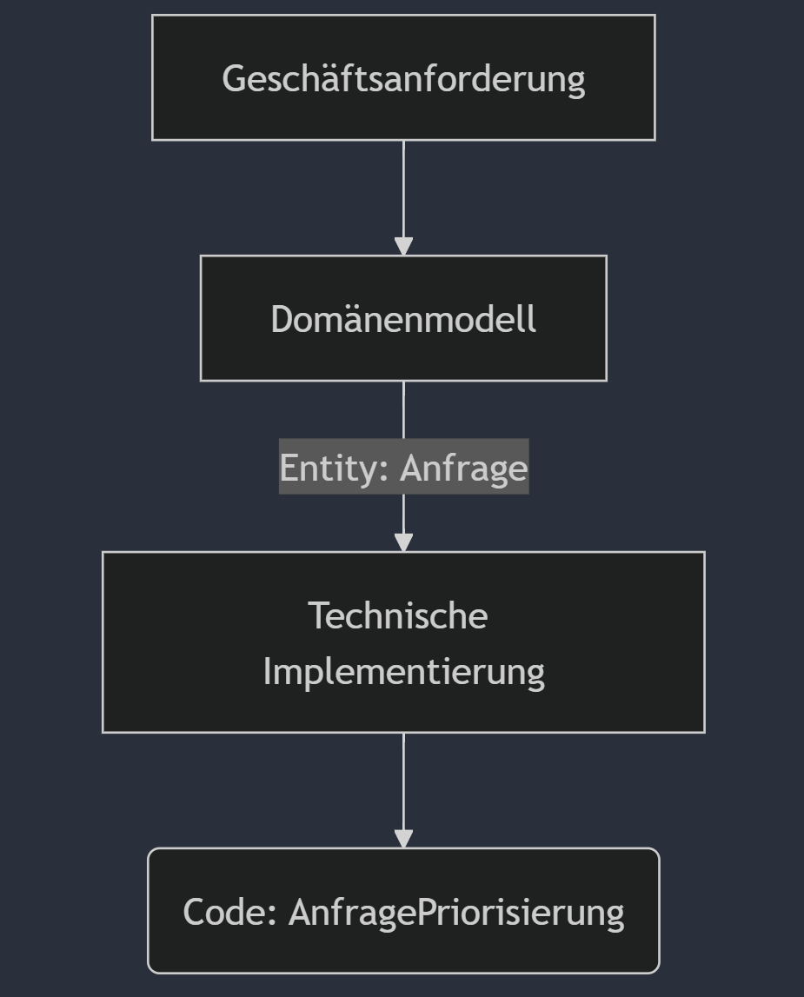
Was ist Domain-Driven Design (DDD)?
Definition:
Ein Architekturansatz, der die Geschäftsdomäne in den Mittelpunkt stellt und technische Modelle darauf abstimmt.
Grundprinzipien:
Enge Zusammenarbeit zwischen Entwicklern und Domänenexperten.
"Ubiquitous Language" – eine gemeinsame, fachliche Sprache.
Trennung von Verantwortung: Domäne <-> technische Implementierung.
Vorteile für KI-Entwicklung:
Modelle, die die Sprache und Prozesse der Domäne wirklich verstehen.
Sicherstellung, dass Lösungen nicht an den Anforderungen vorbeigehen.

Slide 10
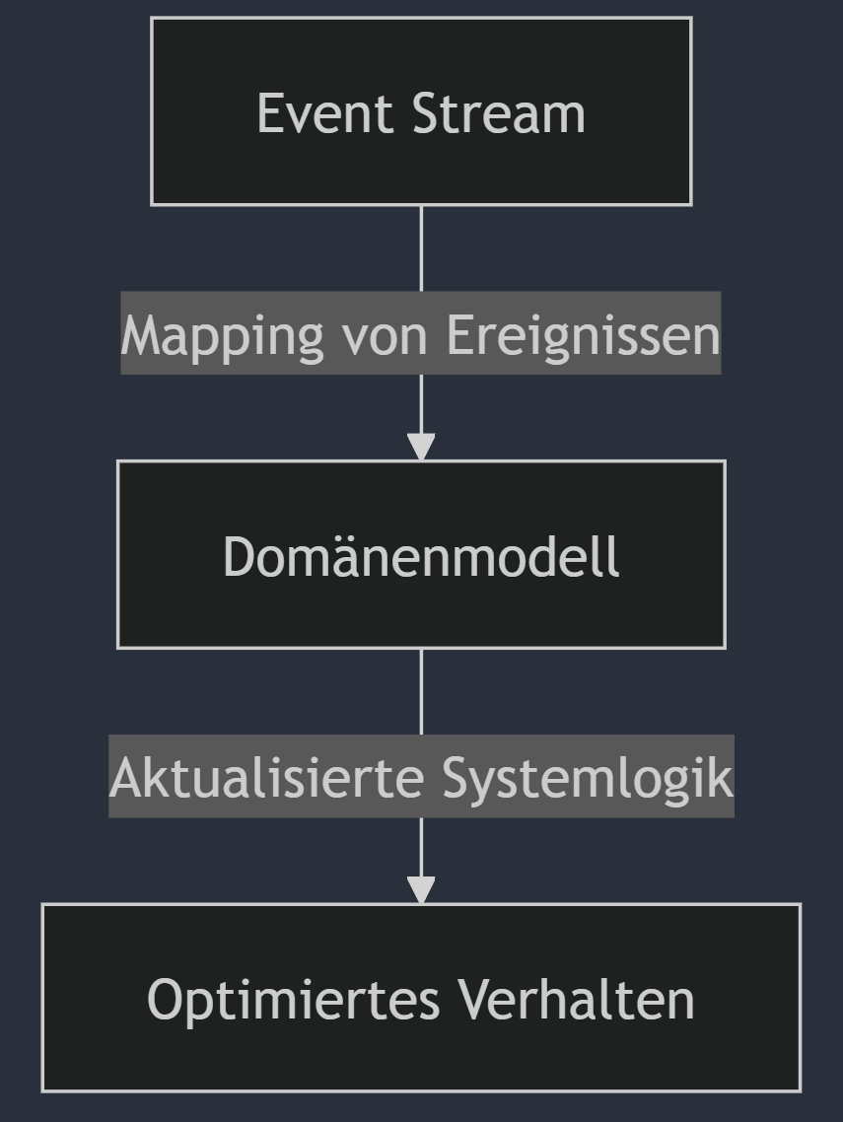
Synergie zwischen Event Sourcing & DDD
Warum zusammen?
Event Sourcing liefert die Datenbasis: Jede Änderung und Entscheidung ist dokumentiert.
DDD sorgt für Klarheit und Relevanz: Welche Ereignisse für die Domäne wirklich wichtig sind.
Beispiel-Workflow für GenAI-Anwendung
Ereignisse wie "User stellte eine Frage", "Antwort wurde generiert" werden gespeichert.
DDD stellt sicher, dass nur relevante Ereignisse (z. B. erfolgreiche Antworten) in die Modelloptimierung einfließen.

Slide 11
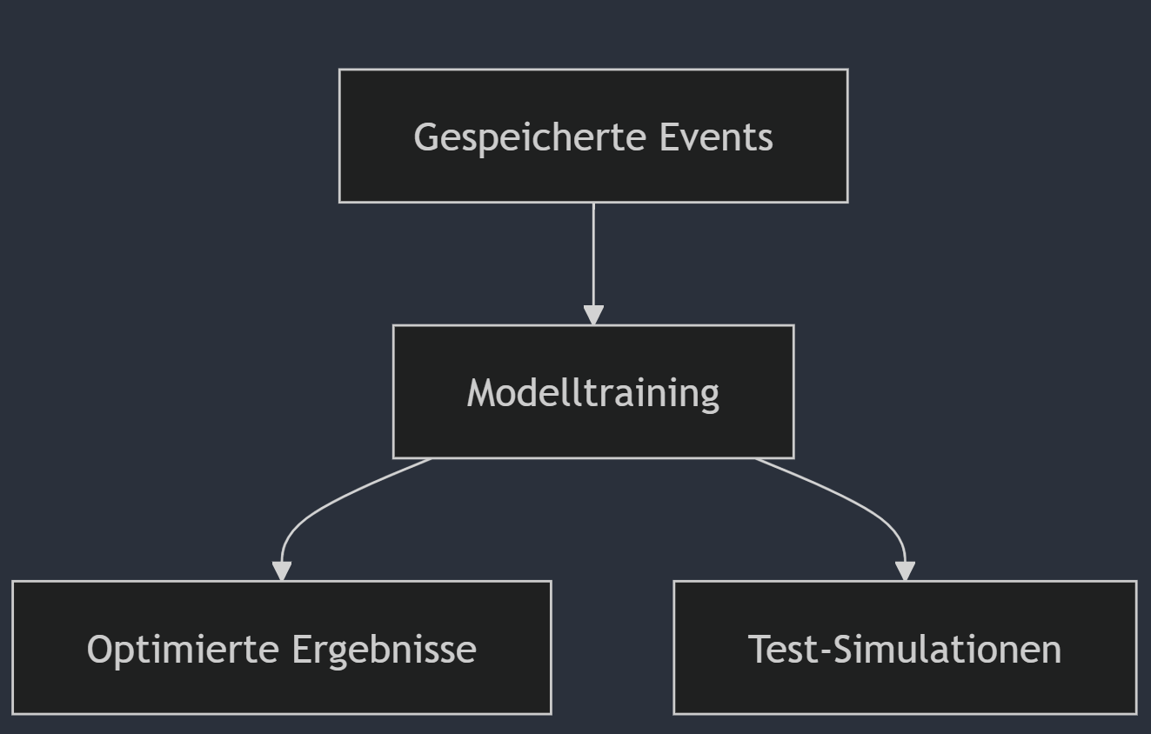
Vorteile für GenAI
Nachvollziehbarkeit:
Historie der Entscheidungen eines Sprachmodells nachvollziehbar machen.
Optimierungsmöglichkeiten:
Events als Trainingsdatensätze für Modell-Iterationen.
Flexibilität:
Die Möglichkeit, vergangene Events neu zu interpretieren und Modelle anzupassen.
Testszenarien:
Mithilfe von Event Replays zukünftige Zustände simulieren.
Beispiel:
Historische Kundendaten: Frühere Chataufzeichnungen können genutzt werden, um KI-Modelle besser zu trainieren und personalisierte Ergebnisse zu liefern.

Slide 12
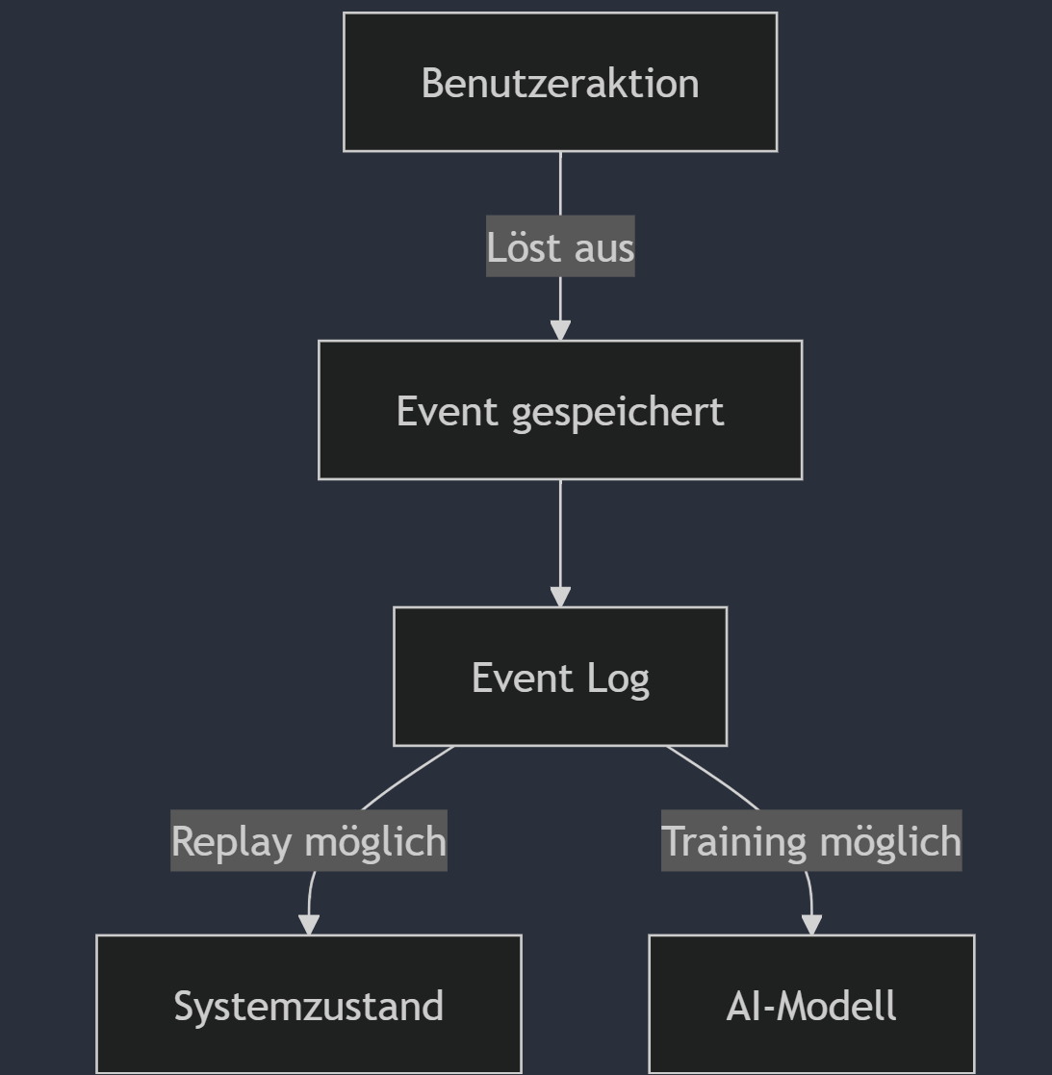
Best Practices
Event Sourcing:
Benenne Events klar und eindeutig (z. B. "UserErstellt" anstatt "Event123").
Auf eine einheitliche Eventsprache achten.
Tools wie Kafka oder Event Store verwenden.
DDD:
Baue ein konsistentes Domänenmodell (Entities, Value Objects, Aggregates).
Ubiquitous Language: Entwickler <> Fachexperten sprechen dieselbe Sprache.
Für GenAI:
Berücksichtige LLM-spezifische Bedürfnisse: Welche Daten/Ereignisse wichtig fürs Training sind.
Mit Versionierung umgehen: Ändere und verbessere Modelle iterativ.

Slide 13
Herausforderungen
Komplexität:
Event Sourcing kann in großen Systemen schwer zu skalieren sein.
Migrationskosten:
Einen bestehenden Monolithen auf Event Sourcing umzustellen, ist aufwendig.
Rechenintensivität:
Event Replays in großem Umfang können ressourcenintensiv sein.

Slide 14
Generelle Herausforderungen mit KI
Erwartungsmanagement
Behandelt das Model als Menschen, nicht als Maschine
Persona + User Fragen + Kurzzeitgedächtnis
Verhält sich wie ein Mensch

Slide 15
Besserer Begriff als Künstliche Intelligenz?
Imitator
Modelle Imitieren die Persona die sie per System Message bekommen haben
Müssen wie Menschen angelernt werden, mache aber auch die gleichen Fehler wie Menschen
Denn Sie sind an Menschlichem Verhalten trainiert worden

Slide 16
Fazit
Schlüsselgedanke: Architekturen, die flexibel, nachvollziehbar und robust sind, sind maßgeblich für die nächste Evolutionsstufe der KI.
Event Sourcing und DDD arbeiten zusammen, um GenAI-Entwicklungen zu ermöglichen, die nicht nur technische, sondern auch geschäftliche Anforderungen erfüllen.
Abschlussfrage: Seid ihr bereit, die Zukunft eurer KI-Architektur neu zu denken?

Slide 17


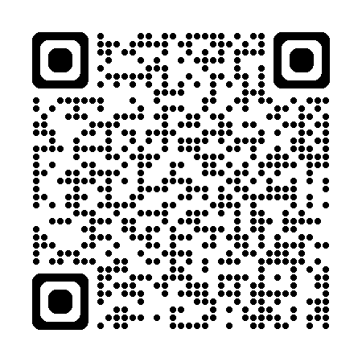
Fragen?
Die KI Show
Twitch:
Discord:
Web:

